Slide 1
Министерство труда и занятости населения Смоленской области
Новый механизм целевого обучения и особенности реализации его этапов на цифровой платформе «Работа в России»
2024 год
Notes:
1

Slide 2
Изменение законодательства в части организации целевого обучения граждан по образовательным программам среднего профессионального и высшего образования
1. Федеральный закон от 29.12.2012 № 273-ФЗ «Об образовании в Российской Федерации» (с изм. и доп., вступ. в силу с 01.05.2024), в том числе:
- ст. 56 «Целевое обучение»
ст. 71.1 «Особенности приема на целевое обучение по образовательным программам высшего образования»
2. Положение о целевом обучении по образовательным программам среднего профессионального и высшего образования, утвержденное постановлением Правительства РФ от 27.04.2024 № 555

Slide 3
Новый механизм целевого обучения
Основные нововведения
Заказчики формируют предложения о заключении договоров о целевом обучении на цифровой платформе «Работа в России» (Обязанность заказчика размещать предложения на цифровой платформе «Работа в России» не распространяется на заказчиков, указанных в абзаце 5 пункта 10 Положения)
Граждане подают заявки на заключение договора о целевом обучении в соответствии с предложениями заказчиков
Договор о целевом обучении с гражданином, поступающим на обучение, заключается после зачисления
Срок трудовой деятельности в соответствии с договором о целевом обучении – от 3 до 5 лет
Возможно прохождение гражданином практической подготовки у заказчика/работодателя и сопровождение гражданина наставником
Заказчик может установить требования к успеваемости гражданина

Slide 4
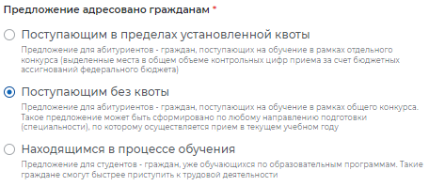
Новый механизм целевого обучения
Информация, внесённая при создании предложения, будет автоматически перенесена в шаблон договора, заключаемого по данному предложению.
Отнеситесь ответственно к данному этапу. После публикации предложения изменение шаблона договора невозможно!

Slide 5
Новый механизм целевого обучения
Поступающим в пределах установленной квоты
(программы высшего образования по целевой квоте
ст. 71.1 Закона об образовании)
разместить предложение до 10.06.2024 могут заказчики, указанные в п.1 ст. 71.1
меры поддержки в период обучения включают меры материального стимулирования граждан в объеме на уровне не ниже размера государственной академической стипендии, назначаемой в порядке, предусмотренном ч. 3 ст. 36 Закона об образовании (по программам бакалавриата и специалитета)
ответственность за неисполнение требований договора устанавливается в соответствии с законодательством Российской Федерации, в том числе в соответствии с ч. 6 ст. 71.1 Закона об образовании

Slide 6
Новый механизм целевого обучения
Поступающим без квоты
(программы среднего профессионального и высшего образования)
разместить предложение заказчики могут до 10.06.2024
Находящихся в процессе обучения
(программы среднего профессионального и высшего образования)
Заказчики могут разместить предложение в сроки, ими определяемые.

Slide 7
Новый механизм целевого обучения
Поступающие
подают заявки на заключение договора о целевом обучении одновременно с подачей заявления на обучение на Госуслугах или на бумаге в образовательную организацию.
Находящихся в процессе обучения
подают заявки на заключение договора о целевом обучении на бумаге в образовательную организацию или заказчику. Заказчик определяет порядок отбора..

Slide 8
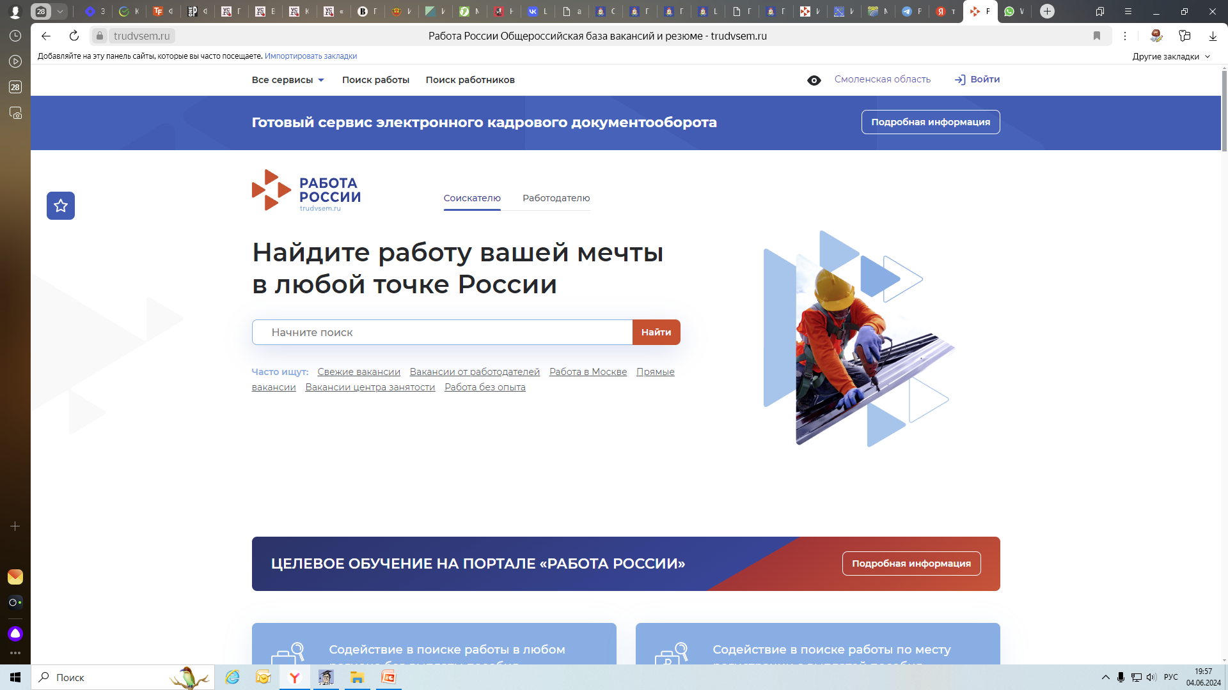
Новый механизм целевого обучения

Slide 9
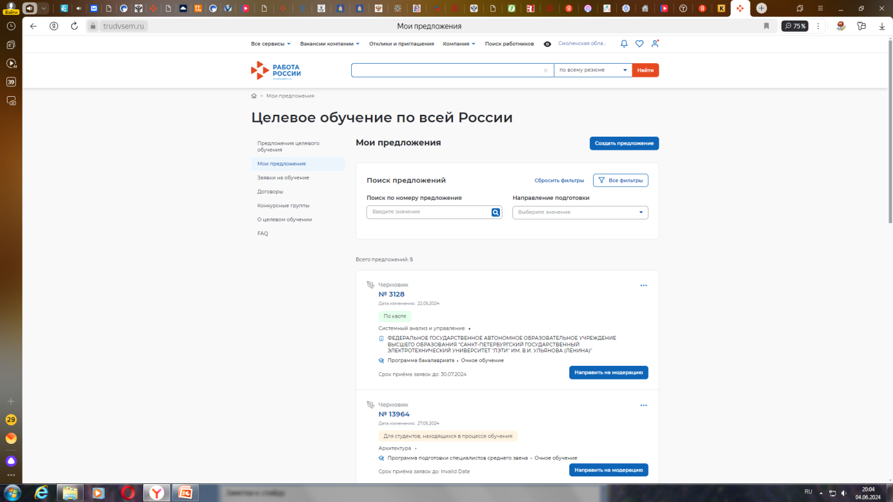
Новый механизм целевого обучения

Slide 10
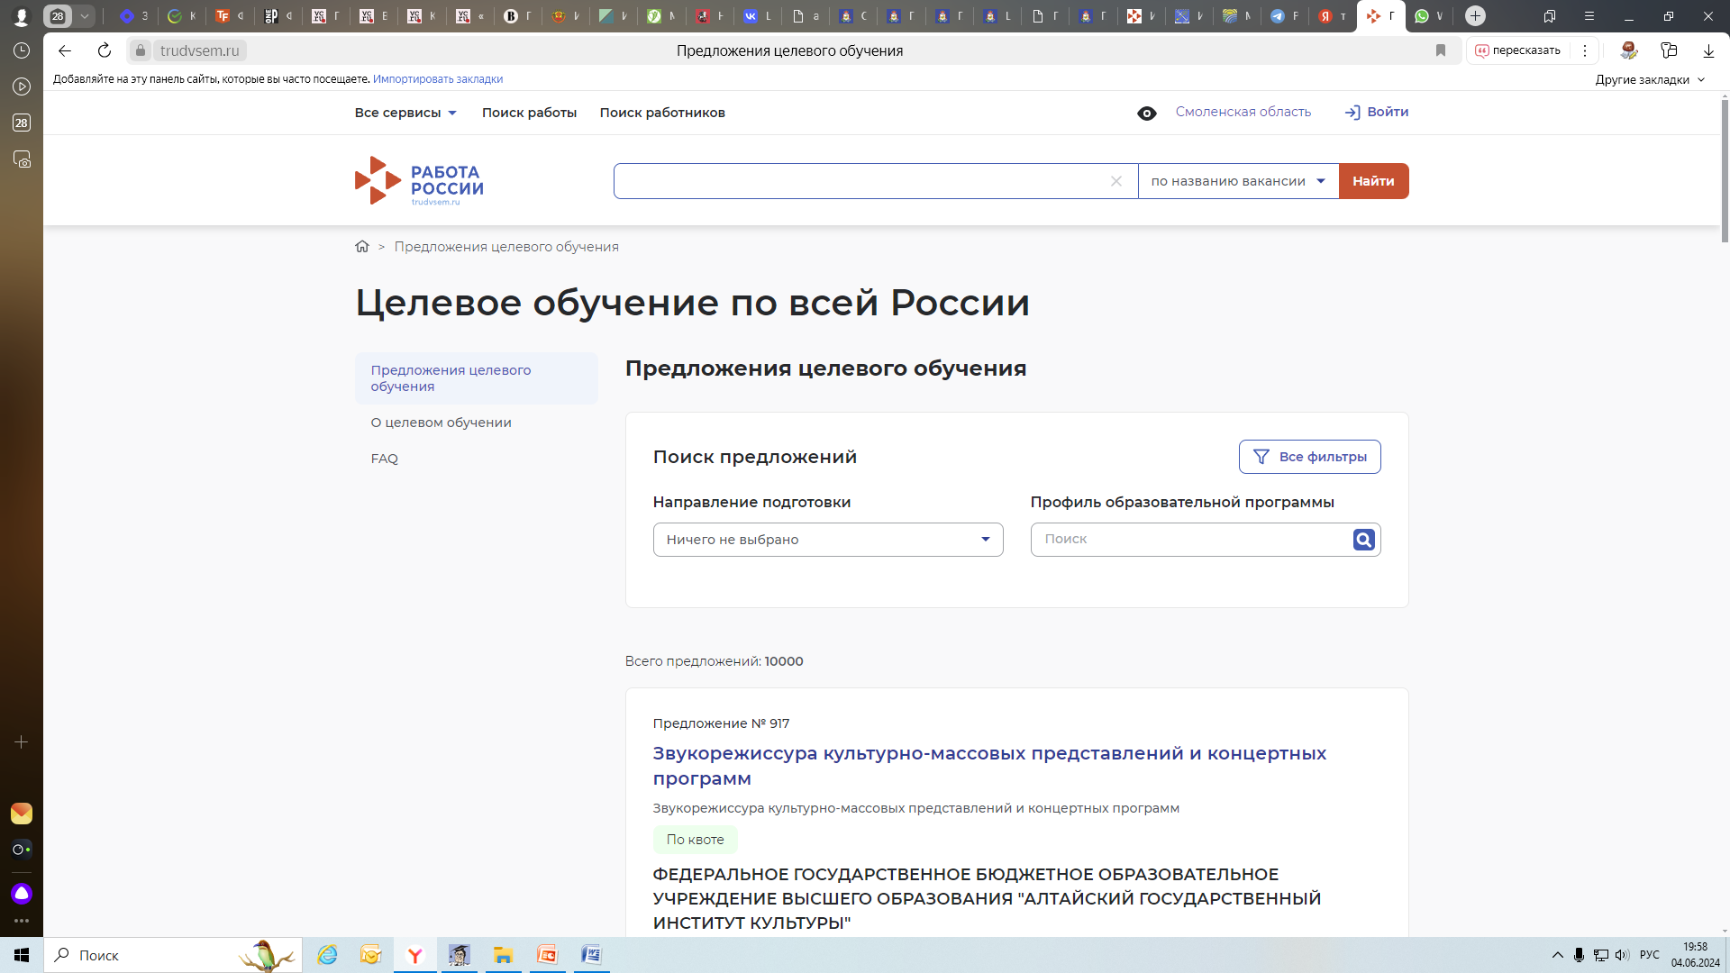
Новый механизм целевого обучения

Slide 11
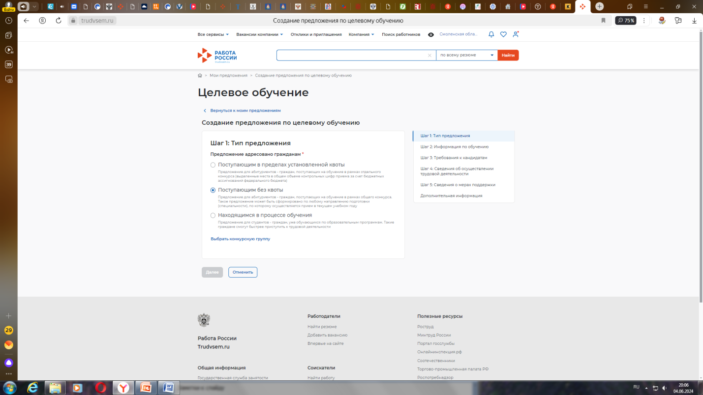
Новый механизм целевого обучения

Slide 12
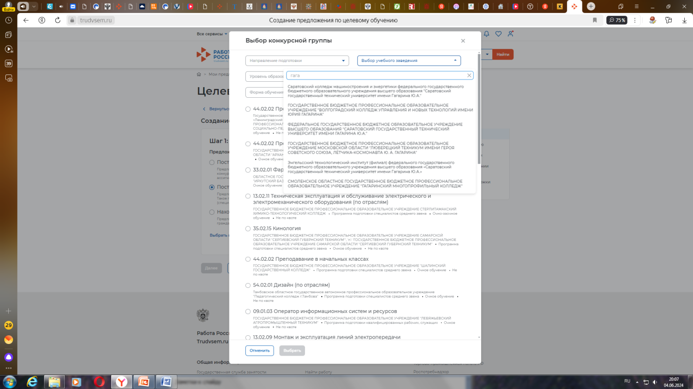
Новый механизм целевого обучения

Slide 13
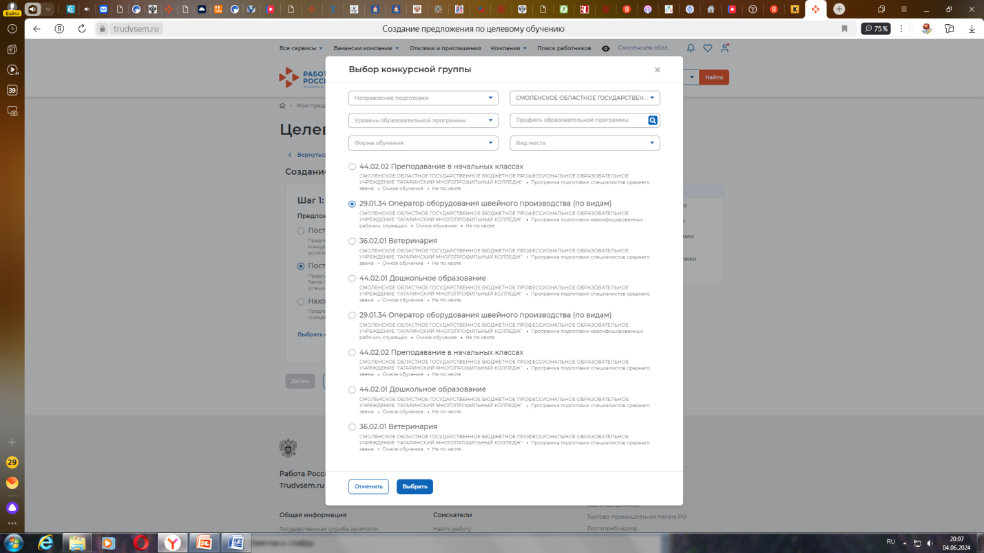
Новый механизм целевого обучения

Slide 14
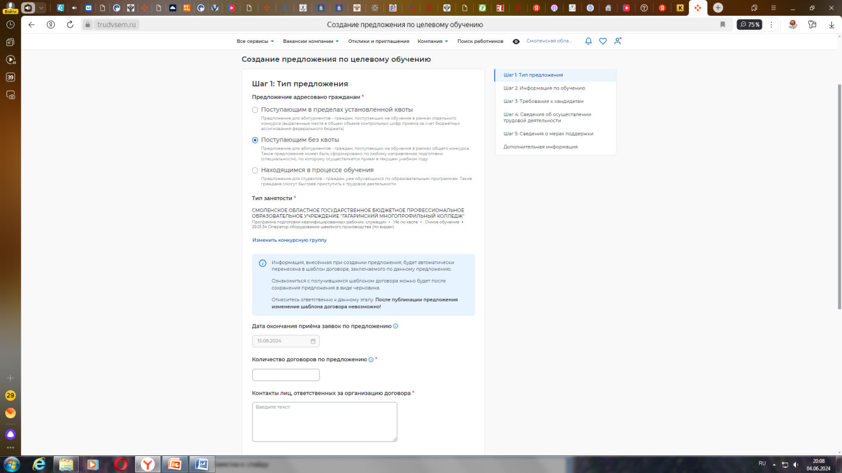
Новый механизм целевого обучения

Slide 15
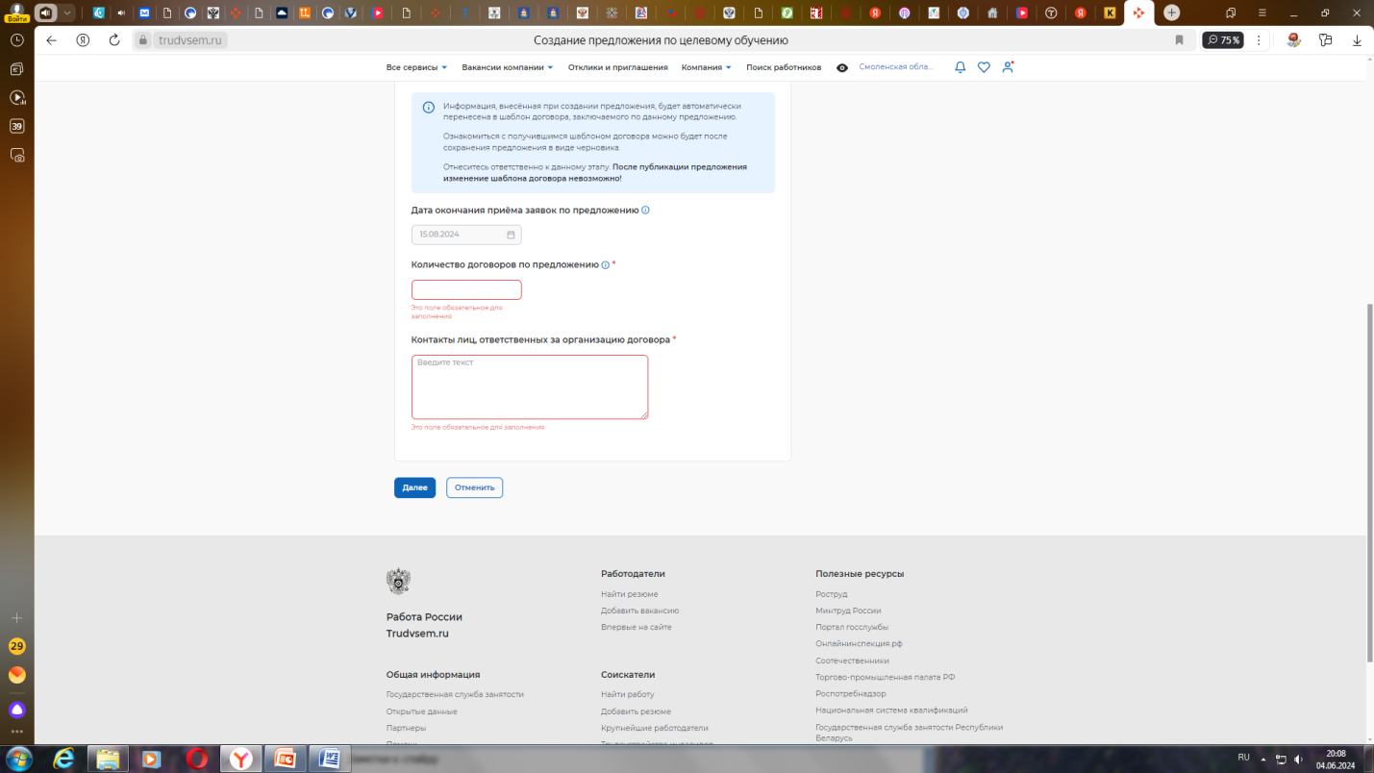
Новый механизм целевого обучения

Slide 16
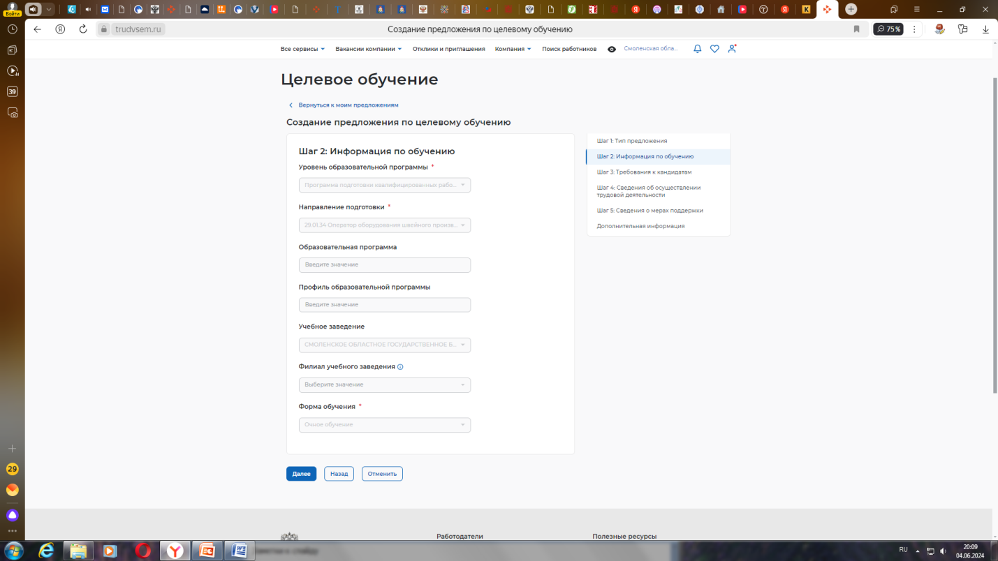
Новый механизм целевого обучения

Slide 17
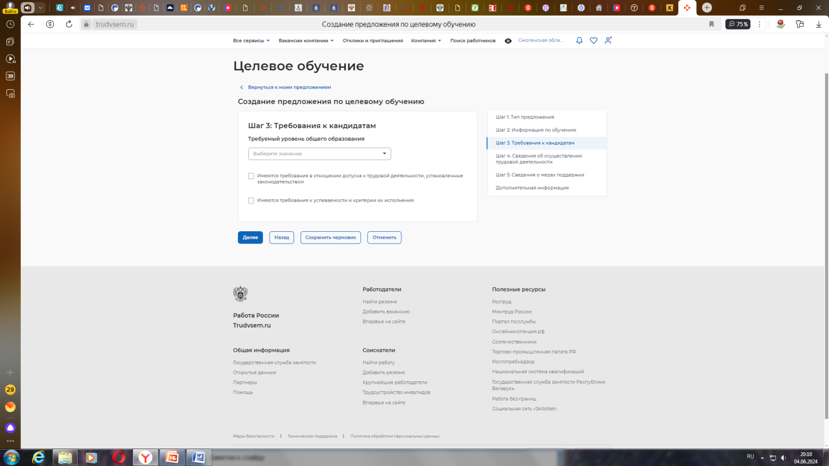
Новый механизм целевого обучения

Slide 18
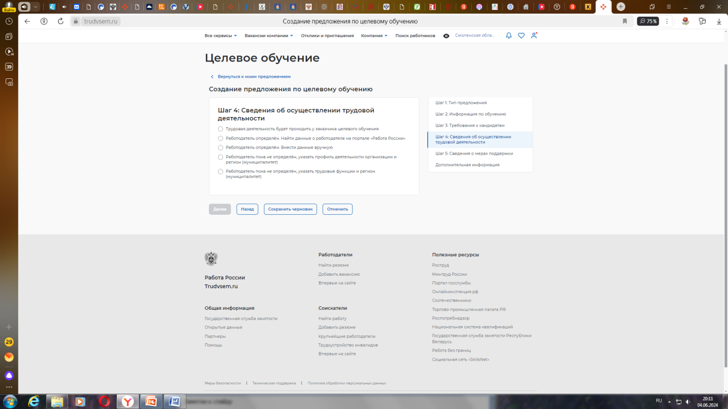
Новый механизм целевого обучения

Slide 19
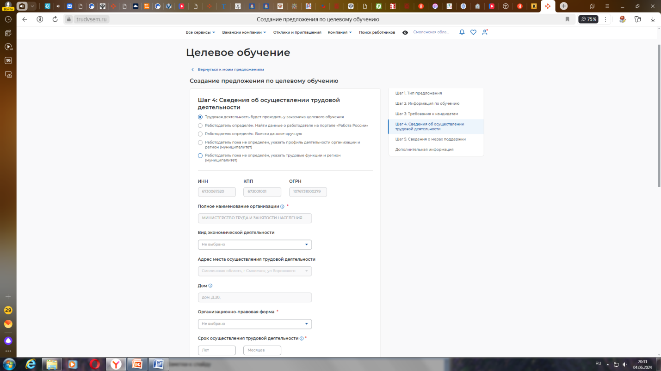
Новый механизм целевого обучения

Slide 20
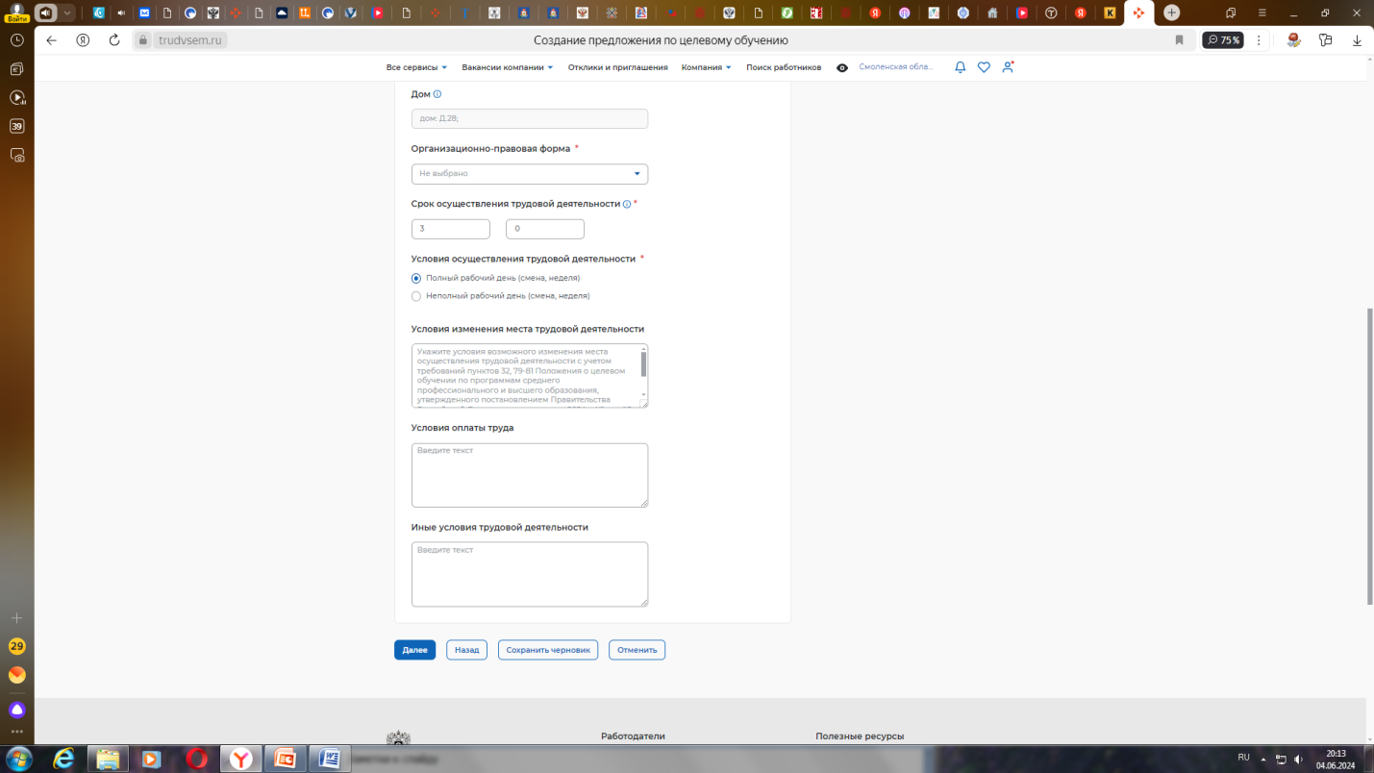
Новый механизм целевого обучения

Slide 21
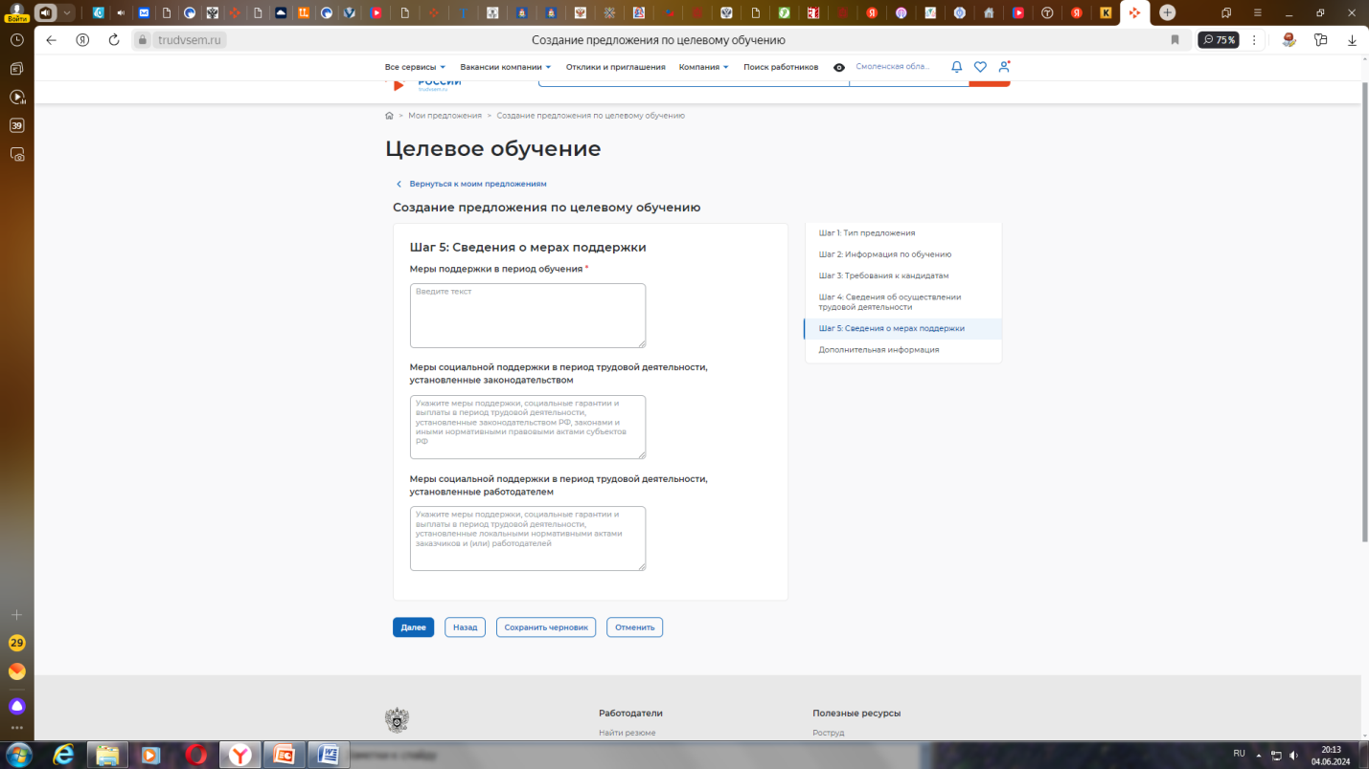
Новый механизм целевого обучения

Slide 22
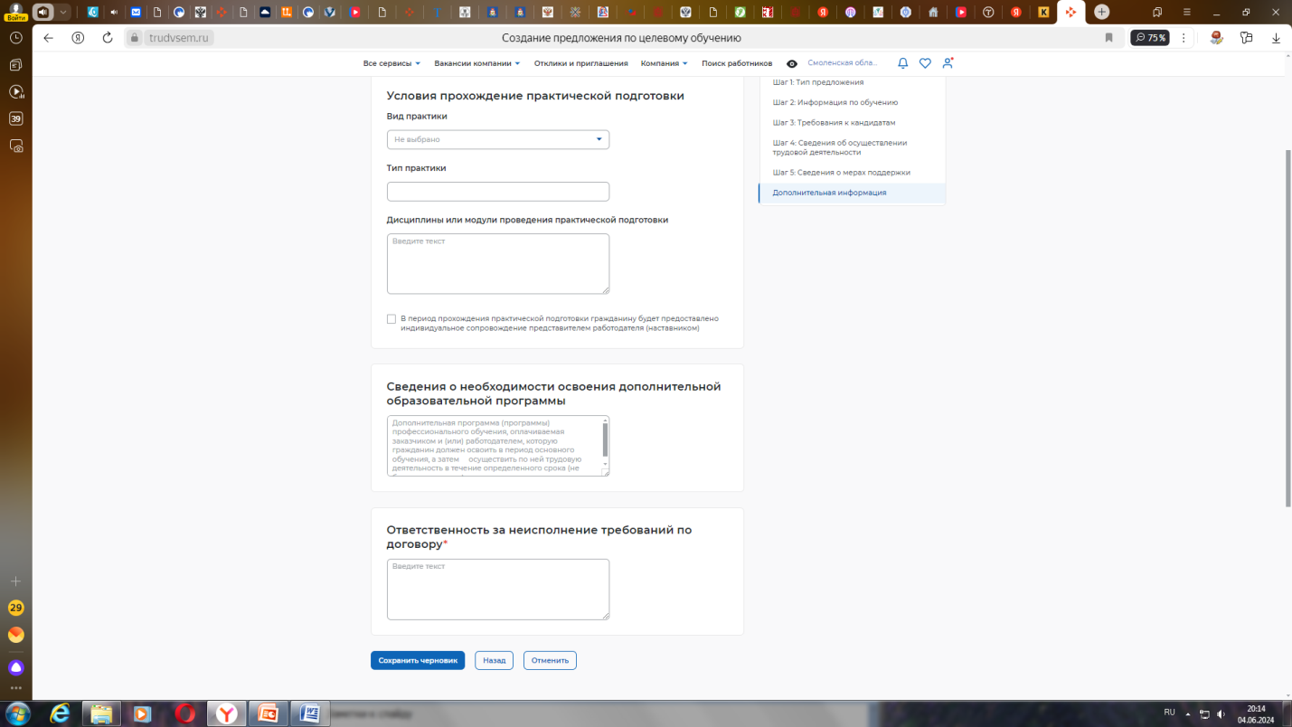
Новый механизм целевого обучения

Slide 23
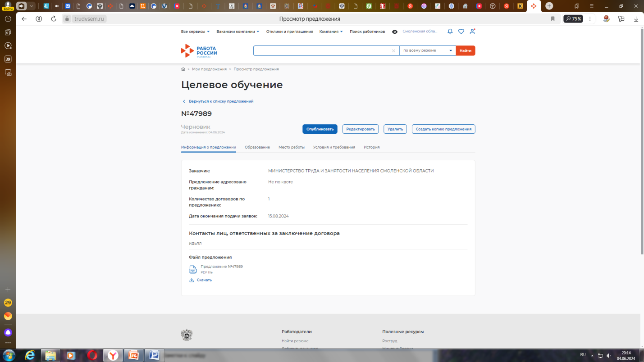
Новый механизм целевого обучения

